Slide 1

区域管理模拟平台
——北京法伯科技

Slide 2



内容介绍
Contents
平台介绍
使用流程
指标讲解

Slide 3
区域管理模拟的意义
平台介绍
使用流程
指标讲解
Key benefits
01.
能力
提升区域分配、指标设定、资源分配、团队发展的科学管理能力
02.
业绩
提升资源使用效率提升团队能力，从而提高公司业绩
能力
业绩
03.
评测
规范
评测
招聘人才和职业进阶的客观、可量化、可比较的评测工具
04.
规范
从经理入手，让备案制下的销售代表行为更有效更规范

Slide 4

平台介绍
使用流程
指标讲解
重要特点
Key Features
1
导入公认的组织行为、绩效管理的理论，以及中国医药行业绩效管理经验值
2
国内第一个模拟真实医院业务区域管理的商业模拟，让结果更真实
3
综合评估经理业绩，注视销售额以外的管理指标，科学发展区域业务
4
先进的SaaS平台，集知识，趣味以及实践为一体，即使查看结果
Photograph is public domain. License info: All photos published on Unsplash are licensed under Creative Commons Zero which means you can copy, modify, distribute and use the photos for free, including commercial purposes, without asking permission from or providing attribution to the photographer or Unsplash. CREATIVE COMMONS ZERO: http://creativecommons.org/publicdomain/zero/1.0/

Slide 5
平台介绍
使用流程
指标讲解
适合参加人员
Who Applicable
地区经理


大区经理
培训经理
⬆


资深业务代表.
销售绩效管理人员
➔
人力资源管理者

Slide 6
平台介绍
使用流程
指标讲解
理论.
模拟.
点评.
竞赛.
1
2
3
4
行业知名绩效管理专家进行系统培训，讲授继续管理和团队管理的理论、方法、技术和经验
在模拟环境中进行决策，通过业绩与管理的关系，重塑区域管理模型，纠正不正确的决策习惯
导师对不同模拟结果的人员进行详细的讲解，发现问题，纠正问题，把实践转化为知识
反复模拟，连续追踪结果，达到自我目的。也可以对比同企业以或整个行业的综合水平

Slide 7

参与测试
平台介绍
使用流程
指标讲解
Take examination
在平台中，你将扮演医药公司区域经理的角色，模拟全年上下两个周期的工作时间，统筹业务发展与团队管理的任务。
01
你将面临的任务:
如何进行合理资源分配？
如何培养提升你的团队能力？
如何分析业务数据，达成业务目标?
关键词
02
你需要注意：
仔细阅读培训中提供的一系列信息，结合考虑，充分利用每个周期产生的报告。
03

Slide 8


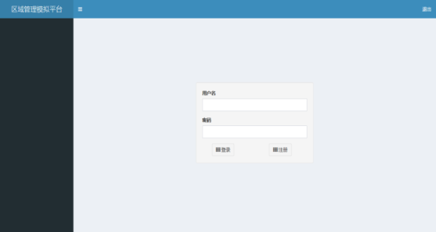
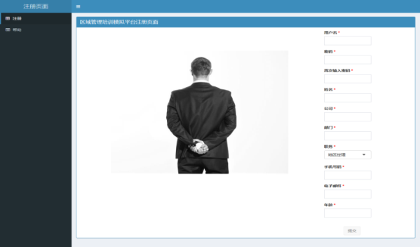
测试流程详细讲解
平台介绍
使用流程
指标讲解
Demonstration of the examine process
首先，
打开平台登录界面，如果没有用户名，请点击注册按钮进行注册，注册完成后点击返回登录界面。
请使用正确的用户名与密码进行登录，如果密码输入错误达到10次，则用户名将被锁定，请联系管理员进行解锁。
登录界面
注册界面

Slide 9
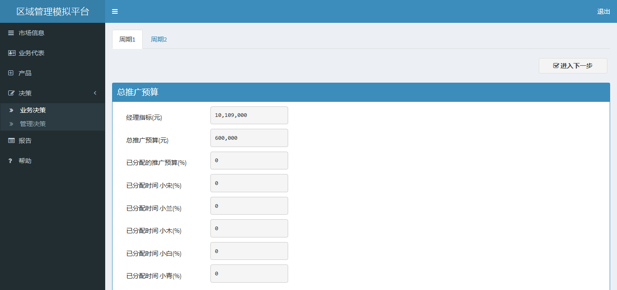
开始测试
平台介绍
使用流程
指标讲解
Start examining
导航栏示意图
流程示意图
通过浏览“市场信息”， “业务代表”，“产品”，熟悉测试背景，了解你带领的团队，以及客户和产品概况
点击业务决策，确认进入周期1 （上半年），填写完成10家医院的分配决策，点击“进入下一步”
01
02
点击管理决策，确认进入周期1（上半年），填写完成后，点击“提交”
03
程序将自动跳转至报告页面，分析报告，评估决策的有效性
04
开始周期2 （下半年），的填写，依次是业务决策，管理决策
周期2 （下半年），完成，查看最终分数及报告
05
06

Slide 10

测试背景信息
平台介绍
使用流程
指标讲解
Test background
分成“新闻”与 “客户信息”两个模块，上方
选择
模块;“新闻”模块介绍了10家客户医院的基本信息与他们上一周期的
销售额，“客户信息” 模块介绍了各家医院各个产品的潜力销售额
介绍了销售团队各成员情况，一共有5位业务代表，他们
的销售技巧，产品知识与工作积极性各不相同；提供了这个团队
的团队能力指数
提供了经理所在医药公司旗下的四种产品介绍，包含各产品的
名称、上市时间、销售价格与类型

Slide 11
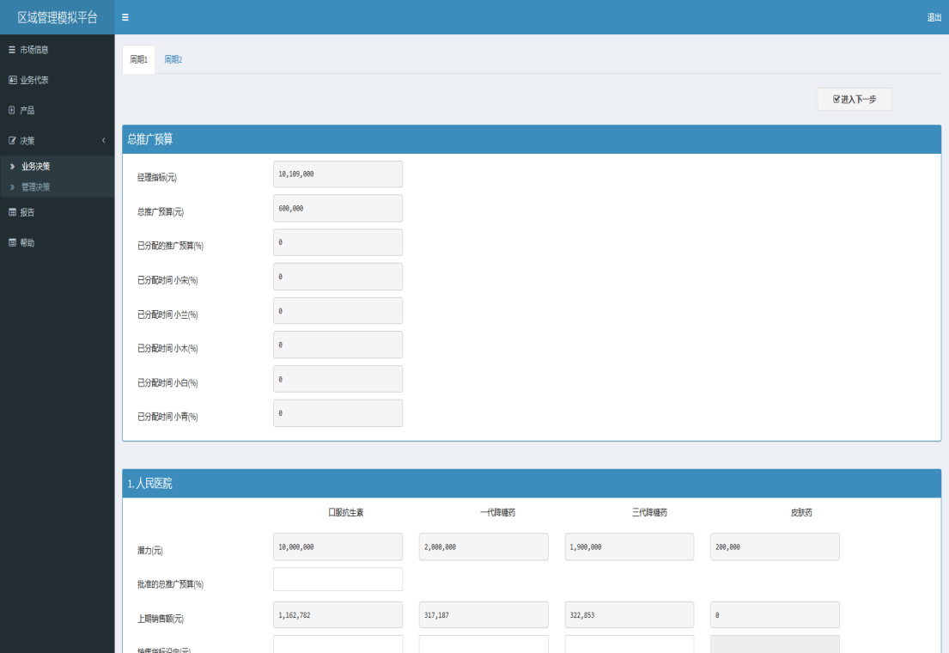
业务决策
平台介绍
使用流程
指标讲解
Accounts decisions
业务决策页面的上方为系统自动计算部分，无需填写；学员可对照自动计算结果对分配进行调整
完成填写，即点击“进入下一步”，跳转至管理决策
填写规则：
所有填空必须为纯数字，不得填写符号
所填数值大小>=0
若填空为空，则默认为0
所有医院不可只填时间分配与推广，而不选代表
如果“批准的医院拜访时间”为空或是0，则默认未给该医院该产品分配代表
注意：总的推广预算分配及每位代表的总时间分配不得大于100%；若超出100%，则将提交失败
经理指标每期较上期增长10%

Slide 12
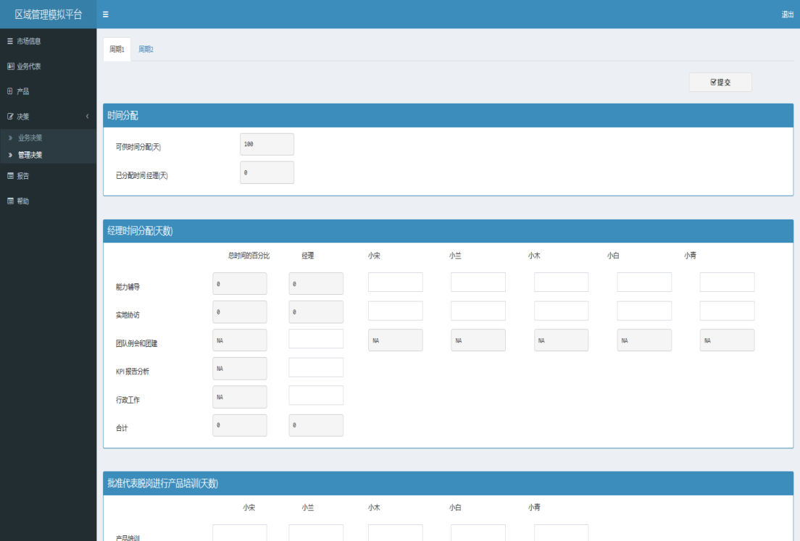
管理决策
平台介绍
使用流程
指标讲解
Management decisions
管理决策页面的上方依旧为系统自动计算部分
完成填写，即点击“提交”，自动跳转至报告
填写规则：
“经理时间分配”模块, 每项内容的时间分配都将消耗经理的工作时间；其中，团队例会和团建也将消耗业务代表的工作时间。
“产品培训”模块，批准每位代表的产品培训时间，将只影响业务代表的工作时间，不计入经理的工作时间。
注意：经理总时间分配不得大于100，代表时间分配不得超出100天。
提示：平衡代表在业务和管理的时间分配

Slide 13
学员须知
平台介绍
使用流程
指标讲解
Attention
若周期决策提交失败，系统将跳出提示，
提示1: 代表已分配时间或推广预算已分配不能为0
解决方法： 返回业务决策页面，检查是否有代表没有分配时间或是未进行推广预算分配
提示2: 推广预算分配或是时间分配超出最大值
解决方法： 返回业务决策页面，查看系统自动计算模块，检查是否存在某一项计算结果超出100，对超出的那一项重新调整分配
提示3: 第 x 家医院未填写代表
解决方法： 返回业务决策页面，检查是否第x家医院填写了时间分配或推广预算，但是未选定代表，为其选择代表，或将时间分配和推广预算清空

Slide 14
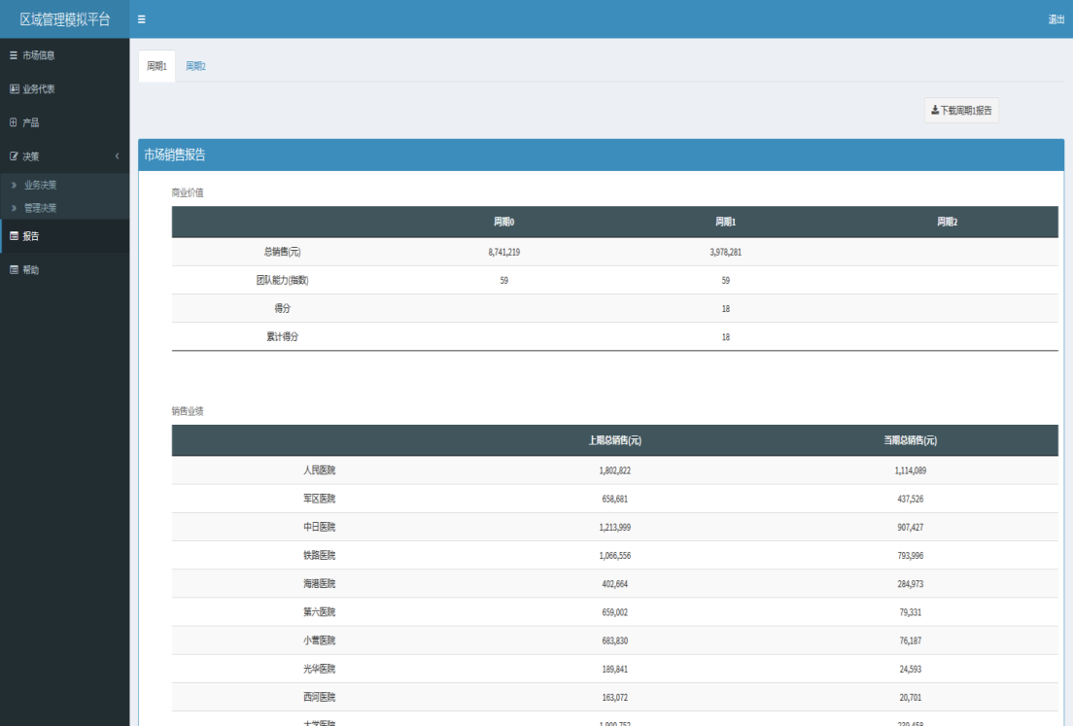
报告页面
平台介绍
使用流程
指标讲解
Reports section
提供了下载按钮，供报告的本地下载
页面介绍：
包含6份报告，分别是：
市场销售报告（包含总销售额，团队能力指数、得分和各医院的销售额）
代表报告（是对代表的医院拜访与培训时间，还有产品知识，销售技巧与工作积极性的汇总）
经理报告（展示了职员成本，与经理时间分配的汇总）
分配报告（是对每家医院的代表、推广预算和拜访时间分配的汇总）
销售明细报告（展示了每家医院下每个产品销售额与推广预算比例）
销售报告（从医院，代表和产品三个角度分别对销售额进行了汇总）

Slide 15


平台介绍
使用流程
指标讲解
评判原则
每个模拟周期，公布个人总分和分项分数。学员通过分数的分析，总结自身决策的问题。总分由两个方面决定：销售额、团队专业能力（销售技巧，产品知识，工作积极性）。每个周期的分数与上个周期的分数有一定关联，最终总分决定学员的成绩
Simulation Score
60%
13.3%



⬆
总销售额
销售技巧
总分
13.3%
13.3%



⬅
产品知识
工作积极性

Slide 16
销售额
平台介绍
使用流程
指标讲解
Sales Revenue
销售额由团队所占市场份额直接决定，而市场份额会根据学员带领团队成员创造的商业价值计算得出，商业价值的大小受到多个因素的影响，其中60%来自于销售表现，40%来自于客户关系；同时，商业价值具有延滞效应。
商业价值
销售表现
客户关系
经理协访
业务代表销售表现
执行质量
产品知识
推广支持
（因KPI分析，团队会议，行政工作而波动）
（推广预算）
客户时间分配
产品知识
销售技巧
工作积极性

Slide 17
团队能力
平台介绍
使用流程
指标讲解
Team capability
销售技巧
销售技巧受到代表累积销售额、累积能力辅导天数、累积经理协访天数3项因素的影响
产品知识
产品知识受到代表所接受的产品培训天数的影响
工作积极性
工作积极性受到团队会议天数、代表指标达成率、能力辅导天数和经理行政工作天数4项因素的影响

Slide 18
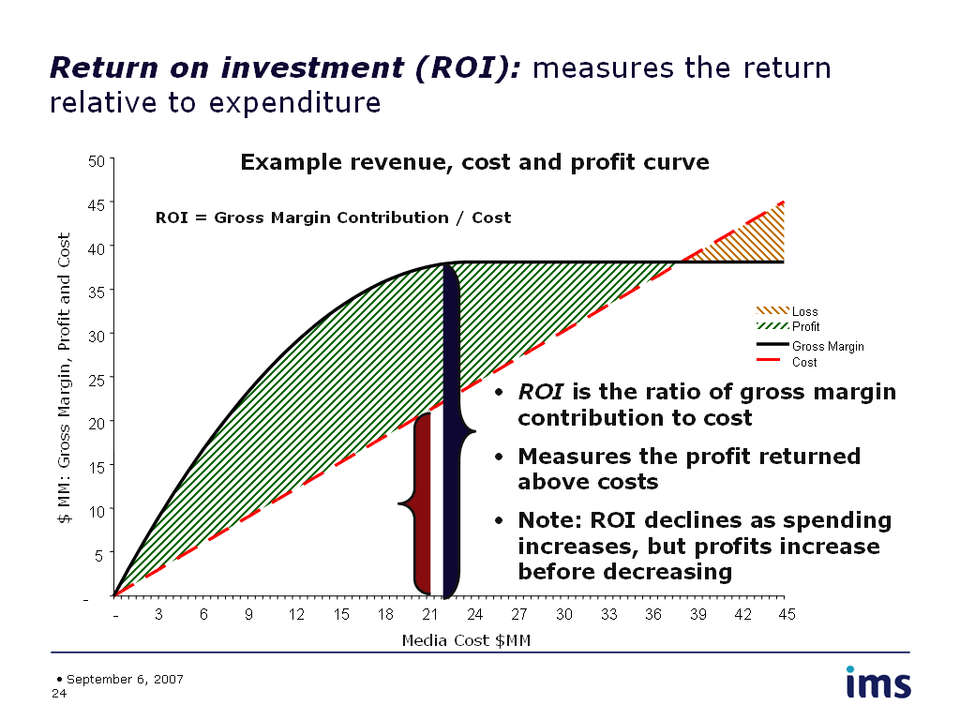
决策有效性
平台介绍
使用流程
指标讲解
Evaluation of decisions
投入与产出
产出
决策有效性是一种投入与产出的非线性曲线，类似左图；当投入超出一定的值，有效性将开始下降。在整个平台背后，一共有50多条有效性曲线用于计算各类指标；想要取得比较高的分数，了解投入与产出的关系是关键。
亏损
利润
产出
投入
投入

Slide 19

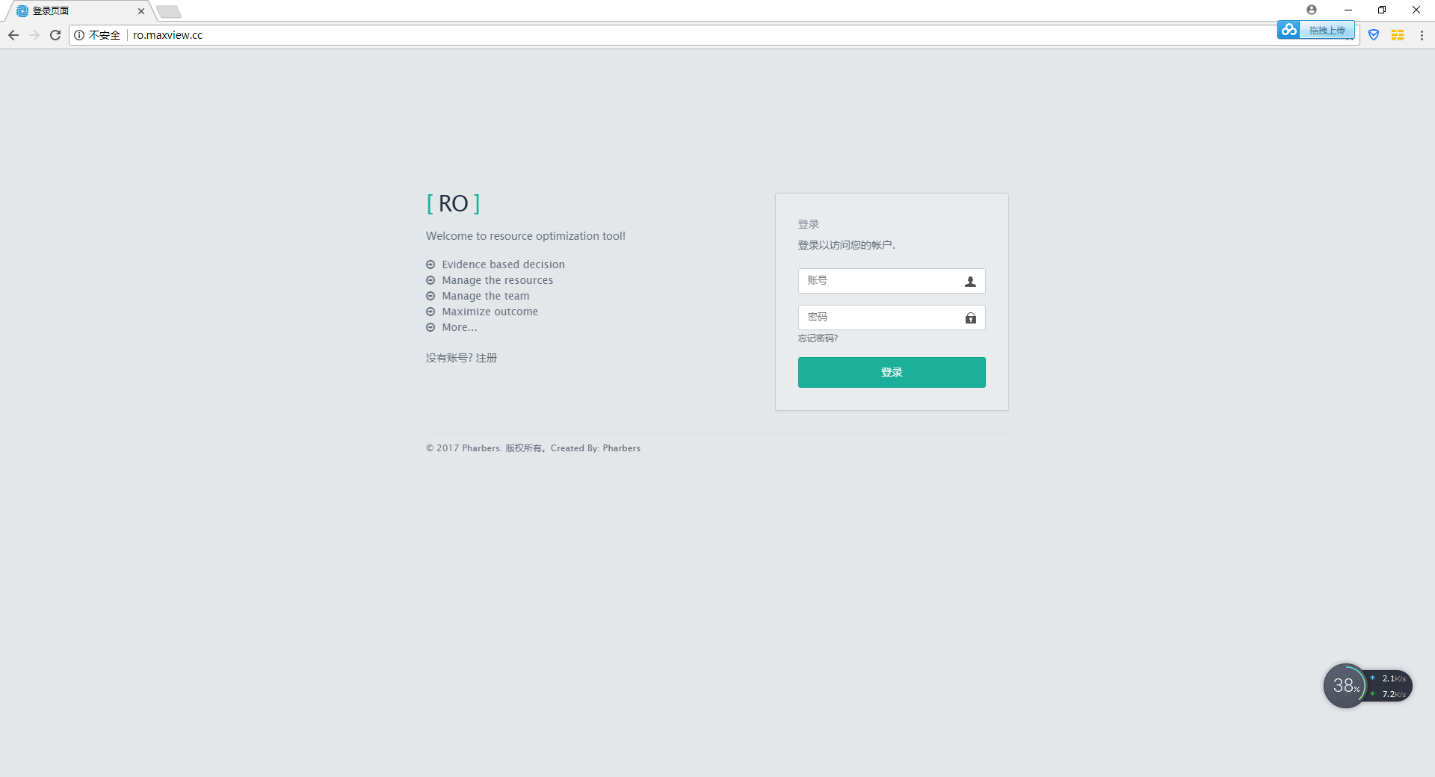
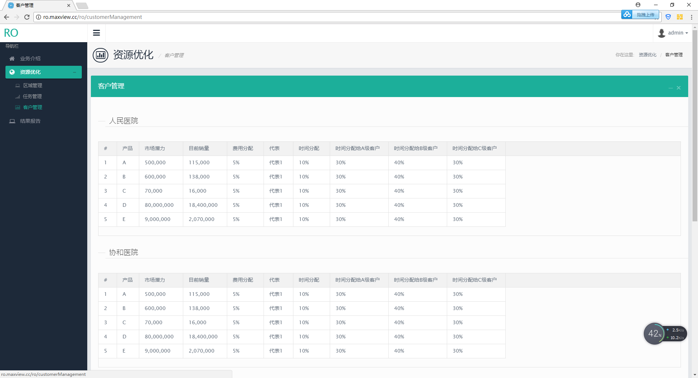

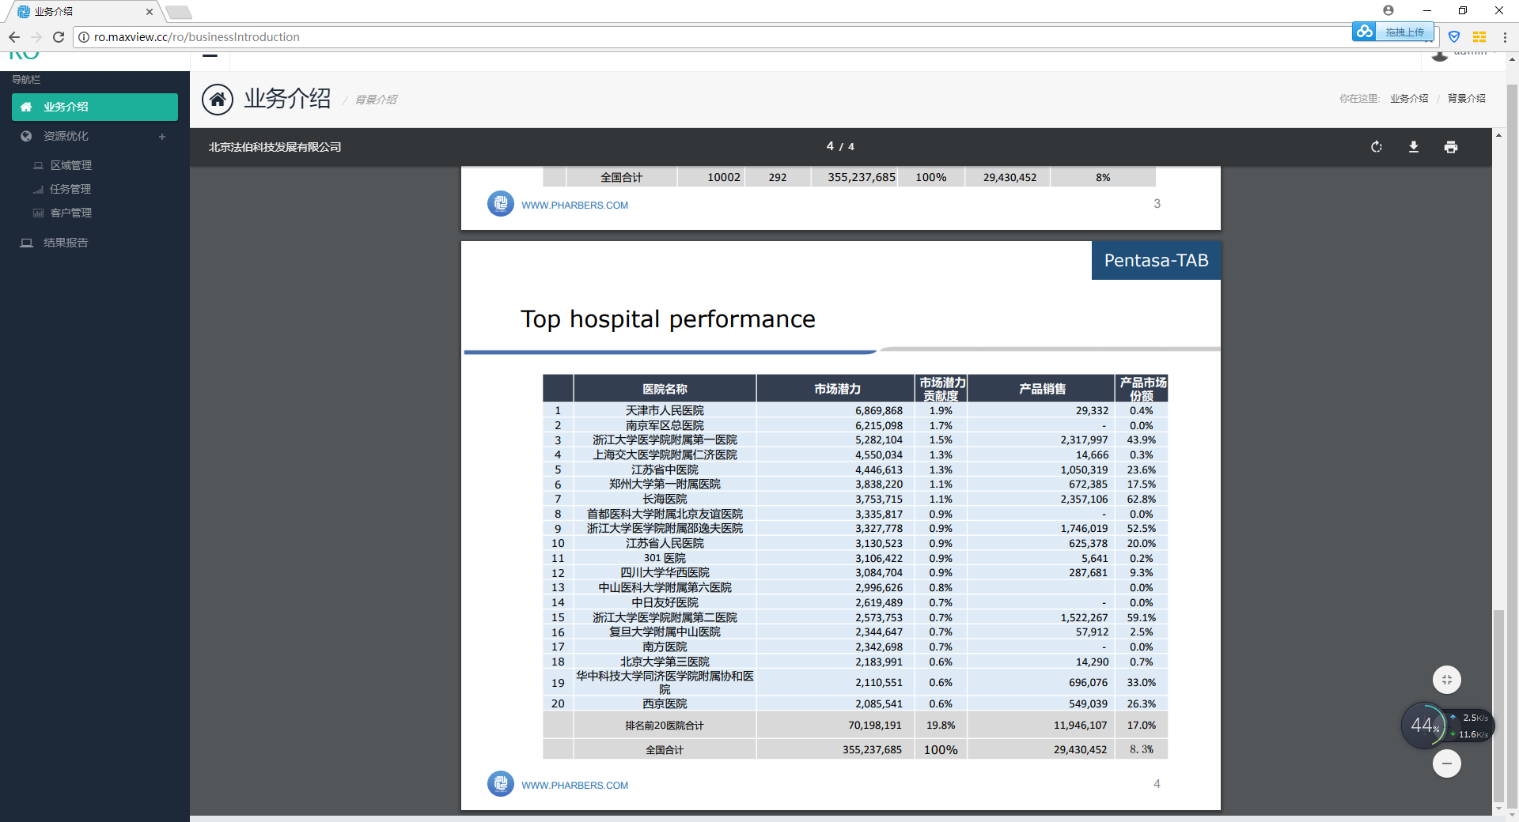
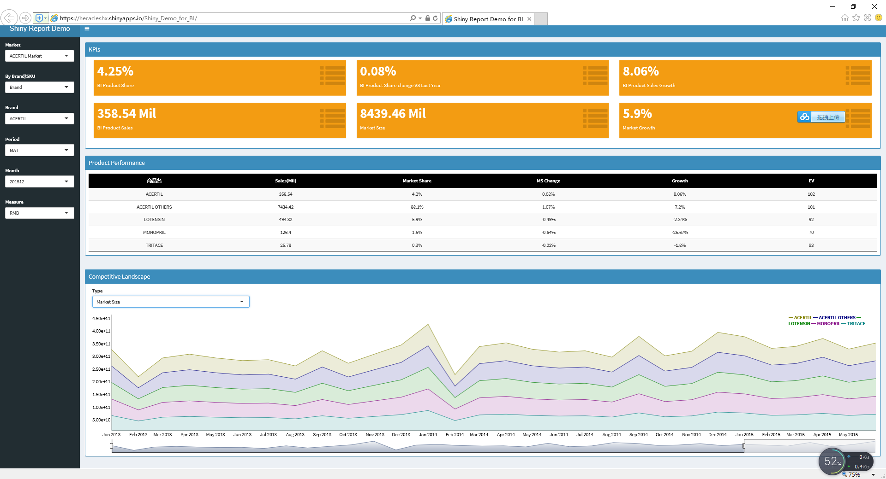
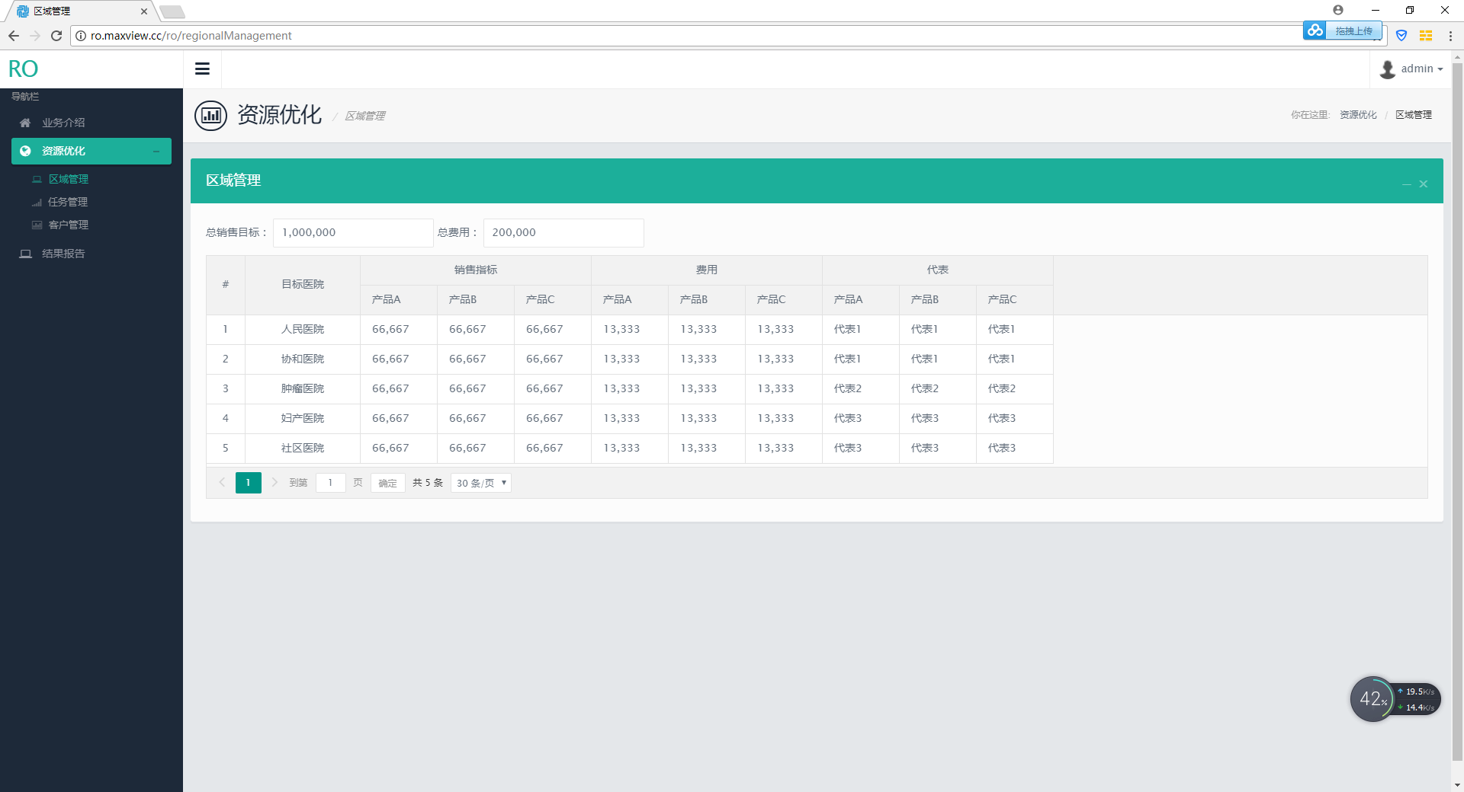
TMISTTM
区域管理模拟在线平台


在线平台服务
团队管理决策

⇩

真实的医院客户场景
清晰的评测报告
业务管理决策

Slide 20

等待您的参与

·
✓


